Slide 1
ՄԱԹԵՄԱՏԻԿԱ 5
ԲՆԱԿԱՆ ԹՎԵՐԻ ԳՈՒՄԱՐՄԱՆ ՀԱՇՎԵԿԱՆՈՆԸ ԵՎ ՆՐԱ
ԲԱՑԱՏՐՈՒԹՅՈՒՆԸ
ԴԱՍ 15
15+2 = ?
Գայանե Սիմոնյան
Կոտայքի մարզի Ակունքի միջն. դպրոց

Slide 2
Հիշենք բնական թվերի գումարման հաշվեկանոնը 5432 և 31247 թվերի գումարման օրինակով:
1) Գումարելիները գրվում են այնպես, որ նրանցից մեկի կարգերը գրված լինեն մյուսի նույն կարգերի տակ:
5 4 3 2
2) Թվերի միջև դրվում է + նշանը, իսկ ստորին թվի տակ գիծ է տարվում:
+
3 1 2 4 7
7+2= ?

Slide 3
Հիշենք բնական թվերի գումարման հաշվեկանոնը 5432 և 31247 թվերի գումարման օրինակով:
1) Գումարելիները գրվում են այնպես, որ նրանցից մեկի կարգերը գրված լինեն մյուսի նույն կարգերի տակ:
3) Սկսած աջից` հաջորդաբար գումարվում են նույն կարգերի թվերը, և արդյունքը գրվում է գծի տակ: Եթե գումարելիներից մեկի որևէ կարգում եղած թվին ոչինչ չի գումարվում, ապա այդ թիվն ուղղակի գրվում է գծի տակ` տվյալ կարգի տեղում:
5 4 3 2
2) Թվերի միջև դրվում է + նշանը, իսկ ստորին թվի տակ գիծ է տարվում:
+
3 1 2 4 7
3
6
6
7
9
7+2= ?
Ստացված թիվն էլ գումարվող թվերի գումարն է:

Slide 4
Եկեք համոզվենք, որ գումարման հաշվեկանոնը օգտագործելով` կստանանք ճիշտ պատասխան:
435 = 4 · 100 + 3 · 10 + 5 · 1
Այդ անենք 435 և 152 թվերի գումարման օրինակով:
Այս թվերը ներկայացնենք կարգային գումարելիների գումարի տեսքով.
4 · 100 + 3 · 10 + 5 · 1
1 · 100 + 5 · 10 + 2 · 1
152 = 1· 100 + 5 · 10 + 2 · 1
Կարող ենք գրել.
435 + 152 =
+
Օգտագործելով գումարման տեղափոխական և զուգորդական օրենքները` կստանանք.
7+2= ?
435 + 152 =
(4 · 100 + 1 · 100) +
+ (3 · 10 + 5 · 10) +
(5 · 1 + 2 · 1)

Slide 5
Եկեք համոզվենք, որ գումարման հաշվեկանոնը օգտագործելով` կստանանք ճիշտ պատասխան:
Այդ անենք 435 և 152 թվերի գումարման օրինակով:
Այս թվերը ներկայացնենք կարգային գումարելիների գումարի տեսքով.
4 3 5
Իրոք, թվերի գումարումը կարելի է կատարել ըստ կարգերի, այսինքն` վարվել գումարման հաշվեկանոնի համաձայն:
+
1 5 2
5
8
7
Օգտագործելով բազմապատկման բաշխական օրենքը գումարման նկատմամբ` կարող ենք գրել.
435 + 152 =
(4 + 1) · 100 +
+ (3 + 5) · 10 +
(5 + 2) · 1 =
7+2= ?
435 + 152 =
(4 · 100 + 1 · 100) +
= 5 · 100 +
8 · 10 +
7 · 1 =
5 8 7
+ (3 · 10 + 5 · 10) +
(5 · 1 + 2 · 1)

Slide 6
Կարող է պատահել, որ հաշվեկանոնը կիրառելիս կարգերից մեկում եղած թվերի գումարը երկնիշ թիվ լինի
(նշենք, որ այդ երկնիշ թվում տասնյակների քանակը
միշտ մեկի է հավասար):
Այդ դեպքում տվյալ կարգում գրի է առնվում այդ թվի միավորների քանակը, իսկ ձախից հաջորդ կարգի թվերի գումարին ավելացվում է 1:
ՕՐԻՆԱԿ`
+
+
5 + 4 + 1 = 10
4 + 8 = 12
1
1
3 5 4
3 + 2 + 1 = 6
+
2 4 8
6
0
2
7+2= ?
Սովորաբար հաջորդ կարգին մեկի ավելացումը կատարում են մտքում:

Slide 7
ԱՌԱՋԱԴՐԱՆՔ 1
Հաշվել` օգտագործելով բնական թվերի գումարման հաշվեկանոնը:
1
1
1
1
+
+
+
+
ա)
3 2 4 9
բ)
2 3 0 5 1
+
+
9 8 1 5
7 1 5 8
1 3
0
6
4
3
0
2
0
9

Slide 8
ԱՌԱՋԱԴՐԱՆՔ 2
Աստղանիշերը փոխարինել այն թվանշաններով, որոնց դեպքում կատարված գումարումը ճիշտ կլինի.
ԼՈՒԾՈՒՄ
1
1
1
1
+
+
+
+
ա)
5 ∗ ∗ 7
բ)
4
3
7 1 ∗ 3 7
2
+
+
∗ 4 1 ∗
1
2 ∗ 9 ∗ ∗
2
9
6
3
7
8
4
8
∗ ∗
1 0
1
2
0
0

Slide 9
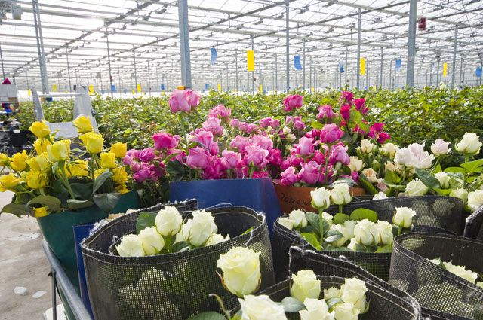
ԽՆԴԻՐ
Վարդեր աճեցնող խոշոր տնտեսությունը շաբաթվա ընթացքում հավաքեց 12820 սպիտակ, 18750 վարդագույն և 10640 դեղին վարդ: Ընդամենը քանի՞ վարդ հավաքեց տնտեսությունը այդ շաբաթում:
ԼՈՒԾՈՒՄ
Ի դեպ`
սյունակով կարելի է գումարել ոչ միայն երկու, այլև ավելի թվեր:
1
2
1
+
+
+
1 2 8 2 0
+
1 8 7 5 0
1 0 6 4 0
4
2
2
1
0
Պատ.` 42210 վարդ:

Slide 10
ՇՆՈՐՀԱԿԱԼՈՒԹՅՈՒՆ
Դասագիրք՝
Բ. Նահապետյան, Ա. Աբրահամյան, «Մաթեմատիկա 5» մաս 1, հիմնական դպրոցի 5-րդ դասարանի դասագիրք,
«Մանմար» հրատարակչություն, Երևան 2019
5+2=?
Գայանե Սիմոնյան
Կոտայքի մարզի Ակունքի միջն. դպրոց

